Slide 1
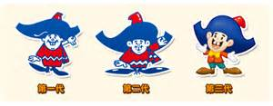
乖乖與我同在
作者：李佳雯、王佑綺、陳依林
科別：正規班-流通管理
班級：311
指導老師：盧慈慧
完成日期：104.3.31

Slide 2
研究動機
在討論專題題目時我們就想乖乖，便想起乖乖曾經是伴隨著我們長大的老牌子，而他過去袋內附贈的小玩具也喚起了我們的童年回憶，甚至還能成為我們的老朋友和小孩子的好朋友，究竟是利用了哪些行銷手法能讓產品繼續發展，且又發展出更多的新產品，所以我們這組決定對乖乖做深入的瞭解。

Slide 3

研究目的
(一)瞭解乖乖的經營理念
(二)分析乖乖的行銷政策4p及SWOT分析
(三) 藉由問卷調查，了解消費者的消費頻率及忠誠度。
(四) 根據分析結果，針對乖乖廠商提出行銷策略建議，以吸引顧客購買。

Slide 4

研究方法
文獻分析法：利用網路、新聞、書籍查詢乖乖相關內容。
問卷調查法：透過問卷，來了解消費者對乖乖的銷售行為。

Slide 5
研究流程
選定主題
蒐集文獻
４Ｐ分析
ＳＷＯＴ分析
問卷設計調查
結論建議
整理問卷分析

Slide 6
研究範圍
完整性
研究限制
發放問卷時間於六日約下午時段。
地點高雄地各地捷運站。
限於高雄地區各大捷運站。
受限於上課時間。
故無法完整推論出其他地區消費者的看法。

Slide 7
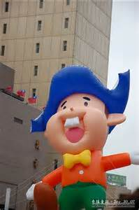
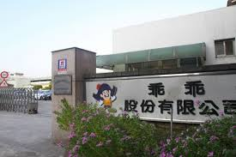
企業介紹
乖乖的企業理念-健康，快樂 的兒童，是乖乖的願望! 如此平凡的，善良的，本土的希望，為臺灣知名的餅乾類點心，首度問市於1968年。該餅乾乃是製造業者位於臺北的製藥公司的轉型產品，其消費者年齡層設定為兒童。

Slide 8
經營理念及特色
乖乖的經營理念「健康，快樂的兒童，是乖乖的願望! 」
廣告行銷
透過電視、網際網路、報章雜誌傳播
不斷研發新產品
在台灣，乖乖做為點心零食內附贈玩具的創始者，有內附卡通貼紙，塑膠汽車，漫畫書，文具等數千種玩具。

Slide 9
4P分析
產品策略
口味差異化
價格策略
乖乖定價
推廣策略
形象人物
通路策略
規劃通路
包裝差異化
命名差異化
優惠促銷
市場需求
產銷的結合
特別回饋

Slide 10

SWOT分析
優勢
長達46年以來的老字號糖果公司
劣勢
只外銷在特定國家
機會
可創造新吃法
威脅
深得大人小朋友所喜愛
附贈小玩具
近日因食品處理不當,造成負面新聞
已退流行趨勢
可製造獨特飲料或醬料搭配著吃
可有多種口味
經營管理網路化
競爭對手眾多
和其他公司的產品相近

Slide 11

問卷分析
本組於假日六日期間在楠梓火車站發放問卷，發出 150 份，有效問卷81份。
問卷主要針對高雄地區消費者對於乖乖食品的滿意度調查。

Slide 12
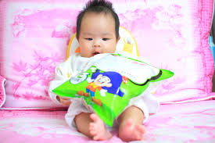
受訪者基本資料
性別 | 男生：37% 女生：44%
年齡 | 14~25歲 39% 26~35歲 25% 36~45歲 10% 46~55歲 7%
職業 | 軍公教 6% 上班族 21% 服務業17% 管家4% 學生 29% 其他4%

Slide 13
消費行為
消費者購買的商品種類
得知企業的資訊來源

Slide 14
消費者對乖乖食品的重要性
消費者滿意度
非常滿意 | 滿意 | 尚可 | 不滿意 | 非常不滿意 | 平均分數
16 | 27 | 37 | 1 | 0 | 2.03
19 | 37 | 27 | 4 | 3 | 2.2
12 | 25 | 40 | 4 | 0 | 1.92
15 | 22 | 40 | 2 | 2 | 1.92
16 | 31 | 33 | 1 | 0 | 2.03

Slide 15
消費者對乖乖食品的滿意度
消費者重要性
非常重要 | 重要 | 沒意見 | 不重要 | 非常不重要 | 平均分數
37 | 26 | 18 | 0 | 0 | 2.55
51 | 19 | 11 | 0 | 0 | 2.42
35 | 19 | 24 | 2 | 1 | 2.18
48 | 17 | 16 | 0 | 0 | 2.37
46 | 17 | 17 | 0 | 0 | 2.32

Slide 16
消費者忠誠度
2.向他人推薦乖乖意願
1.再度消費意願

Slide 17
結論
(一) 乖乖成功經營的關鍵
乖乖秉持著經營理念「健康，快樂的兒童，是乖乖的願望! 」。
(二)消費者認知與行為
消費者對乖乖平日的購買時段多為平日，大部分餅乾類消費居多，得知資訊來源都在電視。
(三)重要性
大部分消費者對乖乖的品質、價格、促銷、抱怨處理還有整體而言，都認為非常重要。
(四)滿意度
消費者對乖乖的品質、促銷、抱怨處理還有整體而言多為尚可，商品價格為滿意。
(五)忠誠度
消費者對乖乖都持著正面意見，也願意再度消費。

Slide 18

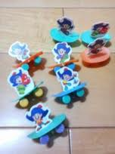

建議
(一) 目前乖乖的包裝內不再附贈玩具，所以希望乖乖能繼續附贈玩具，若繼續附贈玩具，可增加其銷售量。
(二) 因為食安風波造成的影響，所以內部處理要妥當。
(三) 應該多在電視媒體及書報雜誌上做產品宣傳，或者可以舉辦更多 的活動來加深民眾的印象。

